Slide 1






الفعل المجرد والمزيد

Slide 2
ماذا أعرف؟ ماذا أريد أن أعرف؟ ماذا عرفت؟
ماذا أعرف؟ | ماذا أريد أن أعرف؟ | ماذا تعلمت؟

Slide 3
الفعل المجردوالمزيد

Slide 4

شرح المعلم الدرس.
قدّم الولد الهدية لوالدته.
توصّل الأطباء إلى علاج كورونا .
استخدم الفلاح الفأس في الحفر.
بعثر الطفل الكتب.
وسوس الشيطان بالشر.
تدحرج الصخر من أعلى الجبل.
الأمثلة

Slide 5





الفعل المجرد والمزيد
التعريف
أنشطة
المقارنة
نلعب ونتعلم

Slide 6
التعريف
الفعل المجرد:ما كانت
جميع أحرفه أصلية
الفعل المزيد:
ما زيد فيه
حرف أو أكثر عن حروفه الأصليه

Slide 7
الفعل المجرد والمزيد
التعريف
أنشطة
المقارنة
نلعب ونتعلم

Slide 8
المقارنة
الفعل المجرد
تكون جميع حروفه أصليه.
ويكون إما ثلاثيا أو رباعيا.
مثال: كتب - طمأن
الفعل المزيد
يأتي مزيدا بحرف واحد،
أو حرفين اثنين أو ثلاثة أحرف.
مثال: متّع – ناقش -استعمل

Slide 9
لنطبق
الفعل المزيد | الفعل المجرد منه | نوعه ثلاثي/رباعي | الأحرف المزيدة | عدد الأحرف الزائدة
تفاعل
استخرج
تزلزل

Slide 10
الفعل المجرد والمزيد
التعريف
أنشطة
المقارنة
نلعب ونتعلم

Slide 11

ضعي علامة  أمام الأفعال المزيدة:
نشاط 1
الجملة | الفعل المزيد | الفعل المجرد
علّم المعلم طلابه.
دحرج الطفل الكرة.
اطمأنّ الرجل على أسرته.
جالس الولد أصدقائه.

Slide 12

حولي الأفعال المجردة إلى أفعال مزيدة:
نشاط 2
عرف
الفعل المزيد
وقف
الفعل المزيد
بعثر
الفعل المزيد
فتح
الفعل المزيد

Slide 13

نشاط 3
أطلق الفتى الصغير طائرته الورقية ، فداعب الهواء الطائرة بلطف ، وتجمّع الأطفال لمراقبة ما سيحدث لها أثناء الطيران.
استخرجي من الفقرة السابقة أفعال مجردة وأخرى مزيدة.
الأفعال المجردة | الأفعال المزيدة

Slide 14
ماذا أعرف؟ ماذا أريد أن أعرف؟ ماذا عرفت؟
ماذا أعرف؟ | ماذا أريد أن أعرف؟ | ماذا تعلمت؟

Slide 15
الفعل المجرد والمزيد
التعريف
أنشطة
المقارنة
نلعب ونتعلم

Slide 16
نلعب ونتعلم

Slide 17
إشارات
المرور

Slide 18
إشارات
المرور
الفعل رَأَسَ في جملة (رأس المدير الاجتماع):
مزيدبحرفين
مجرد
مزيد بحرف

Slide 19
إشارات
المرور
كلمة (استجلبُ) في جملة (استجلب العالم الكنز) تكون:
مزيد بثلاثة احرف
مزيد بحرف
مزيد بحرفين

Slide 20
إشارات
المرور
الفعل (تمهّل) في جملة(تمهل الوالد في اتخاذ قراره:
مزيد بحرفين
مزيد بحرف
مزيد بثلاثة أحرف

Slide 21
إشارات
المرور
كلمة (درّب) في جملة (درّب الأستاذ الطالب على المسابقة) تكون:
فعل مزيد بحرفين
فعل مجرد
فعل مزيد بحرف

Slide 22
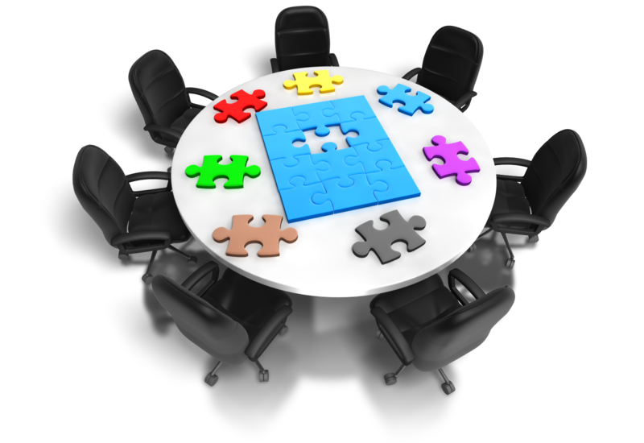
4
2
3
1
لعبة الأحجية
7
6
5
8
12
11
9
10

Slide 23
1
ما المقصود بالفعل المجرد؟

Slide 24
2
الفعل المجرد من كلمة تبعثر.....

Slide 25
3
الفعل المجر من كلمة استخدم.....

Slide 26
4
الفعل تشارك مزيد بـــ....

Slide 27
5
الفعل كاتب مزيد بــ.... وهما...و...

Slide 28
6
حولي الفعل المجرد (علم)إلى فعل مزيد.

Slide 29
7
الفعل فهّم مزيد بــ....

Slide 30
8
ما المقصود بالفعل المزيد؟

Slide 31
9
الفعل المجرد من كلمة استكتب.....

Slide 32
10
الفعل أرسل مزيد بـــ....

Slide 33
11
حولي الفعل المزيد (تزلزل)إلى فعل مجرد.

Slide 34
12
ينقسم الفعل من حيث الزمن إلى....،....،.....

